Slide 1
Program de formare pentru femei Soft Skills

Slide 2
Sprijinul Comisiei Europene pentru producerea acestei publicații nu constituie o aprobare a conținutului, care reflectă doar opiniile autorilor, iar Comisia nu poate fi făcută responsabilă pentru nicio utilizare care poate fi făcută a informațiilor conținute în aceasta.
Project number 2021-1-RO01-KA220-ADU-000026741

Slide 3
“Primele impresii contează. Experții spun că evaluăm oameni noi între aproximativ 30 de secunde și două minute.”
Elliott Abrams

Slide 4
Abilități de prezentare
13
Elaborat de: Asociația Culturală ARTEC

Slide 5
După finalizarea acestui modul veți putea să:
Respectați regulile și normele de comportament
Fiți responsibile pentru felul în care vă prezentați; acordați atenție conturilor de rețele sociale (alegeți cu înțelepciune informațiile pe care le distribuiți)
Colaborați și demonstrați abilități de lucru în echipă
Folosiți strategii de vorbire în public (limbajul corpului, tonul vocii, alegerea cuvintelor)
Vă descrieți
Răspundeți clar la întrebările intervievatorului
Vorbiți cu încredere; prezentați-vă potențialului angajator
Prezentați competențe care sunt relevante pentru post; fiți concise
Interacționați cu încredere cu intervievatorul vostru

Slide 6
Ce este frica de a vorbi în public?

Slide 7
Ce știi despre abilitățile de vorbire în public?
Majoritatea oamenilor au cel puțin un anumit grad de teamă de a vorbi în public. De fapt, foarte puțini oameni spun că le place cu adevărat. Dezvoltarea abilităților de vorbire în public vă poate aduce la un mare avantaj în cariera dumneavoastră.
Șerpi? Amendă. Zbor? Nici o problemă. Vorbitul în public? Da! Doar gândirea la vorbitul în public —descrisă în mod obișnuit ca fiind una dintre cele mai mari (și cele mai comune) temeri—vă poate face să transpire palmele. Dar există multe modalități de a aborda această anxietate și de a învăța să susțineți un discurs memorabil.
Nu există o formulă unică pentru o discuție grozavă, dar există câteva sfaturi care vă pot ajuta:

Slide 8
Relaxează-ți limbajul corpului. Încercați să mențineți o postură adecvată, să faceți contact vizual cu publicul și să vă miscați în moduri care să pară naturale. Evitați să vă băgați mâinile în buzunare sau să vă încrucișați brațele. Folosiți gesturi intenționate ale mâinii în timp ce vă exprimați punctele de vedere. Nu te uita în jos la pământ sau la notițele tale pentru perioade lungi de timp.
Practicați controlul vocii și al respirației. Luați în considerare înălțimea, ritmul și volumul vocii.
Pregătiți puncte de discuție care conțin mesajele-cheie pe care doriți să le cunoască, să simtă și să înțeleagă publicul dumneavoastră până când ați terminat de vorbit.
Cunoașteți publicul. Fă-ți timp pentru a-ți înțelege publicul, astfel încât să-ți poți adapta discursul în funcție de el. Gândiți-vă la ceea ce este important pentru ei și la ceea ce este cel mai probabil să găsească util.
Adăugați un ajutor vizual, cum ar fi o prezentare PowerPoint, care vă poate ajuta să vă prezentați punctele-cheie, în timp ce implicați mai bine publicul.

Slide 9
Comunicarea bună nu este niciodată perfectă și nimeni nu se așteaptă să fii perfect. Cu toate acestea, acordarea timpului necesar pentru a vă pregăti vă va ajuta să susțineți un discurs mai bun. Este posibil să nu reușiți să vă scuturați nervii în întregime, dar puteți învăța să îi minimizați.
Nu citi decât dacă trebuie. Lucrează dintr-un contur.
Citirea dintr-un scenariu sau dispozitiv rupe conexiunea interpersonală. Menținând contactul vizual cu publicul, vă mențineți concentrarea asupra dumneavoastră și a mesajului dumneavoastră.
Urmăriți feed-back-ul și adaptați-vă la acesta.
Păstrați atenția asupra publicului. Evaluați-le reacțiile, ajustați-vă mesajul și rămâneți flexibil. Susținerea unui discurs predefinit va garanta că veți pierde atenția sau îi veți deruta chiar și pe cei mai devotați ascultători.
PASIUNE
.
RITM
PRONUNȚIE
PAUZĂ
POSTURĂ
PUTERE

Slide 10
Exersați vorbitul în public A vorbi în public este o provocare chiar și pentru cei mai experimentați și siguri pe ei Exersați să acordați atenție detaliilor când vă uitați la alți vorbitori, pentru a fi atenți la propria atitudine ori de câte ori rostiți un discurs.
Resurse și instrumente
Cum să sune inteligent în tine-TEDx Talk
https://www.youtube.com/watch?v=8S0FDjFBj8o
Pași pentru finalizarea activității
Pasul 1: Urmărește videoclipul sugerat.
Pasul 2: Identificați subiectul discursului rostit
Pasul 3: Identificați elementele de comunicare nonverbală
Pasul 4: Discutați cu grupul și decideți ce face un bun discurs
TIMP 20 minute

Slide 11
Depășirea fricii de a vorbi în public
Reflecție
Ce ai purta la un interviu?
Ai prefera să stai sau să fii în picioare?
Exersează-ți poziția în fața unei oglinzi.
Exersează un discurs
Acțiune
După aceasta vă veți înregistra în timp ce vorbiți; vă ascultați vocea, acordând atenție tonului, ritmului, pronunției.
Puteți utiliza VOCAROO, voce online de înregistrare
https://vocaroo.com/

Slide 12
Ce este atitudinea pozitivă, proactivă?

Slide 13
Ce știi despre să te descrii ca o parte a echipei?
O echipă eficientă necesită o varietate de tipuri de personalitate care își pot asuma roluri diferite. Atribuirea rolurilor echipei în funcție de punctele forte și deficiențele angajaților este o modalitate eficientă de a construi o echipă, deoarece oamenii se descurcă mai bine la sarcinile care se bazează pe punctele lor forte.
Ți-ai făcut cercetările despre companie și ai descoperit că, cultura muncii se bazează pe comunitate, grup și lucrul în echipă. Dacă acesta este cazul, asigurați-vă că intervievatorul știe că puteți funcționa bine în acea cultură, și că vă bucurați de socializare în afara acesteia. Amintiți-vă, pentru mulți angajatori, este la fel de important să se încadreze într-o cultură a muncii precum este să fie capabil să facă treaba bine.
.

Slide 14
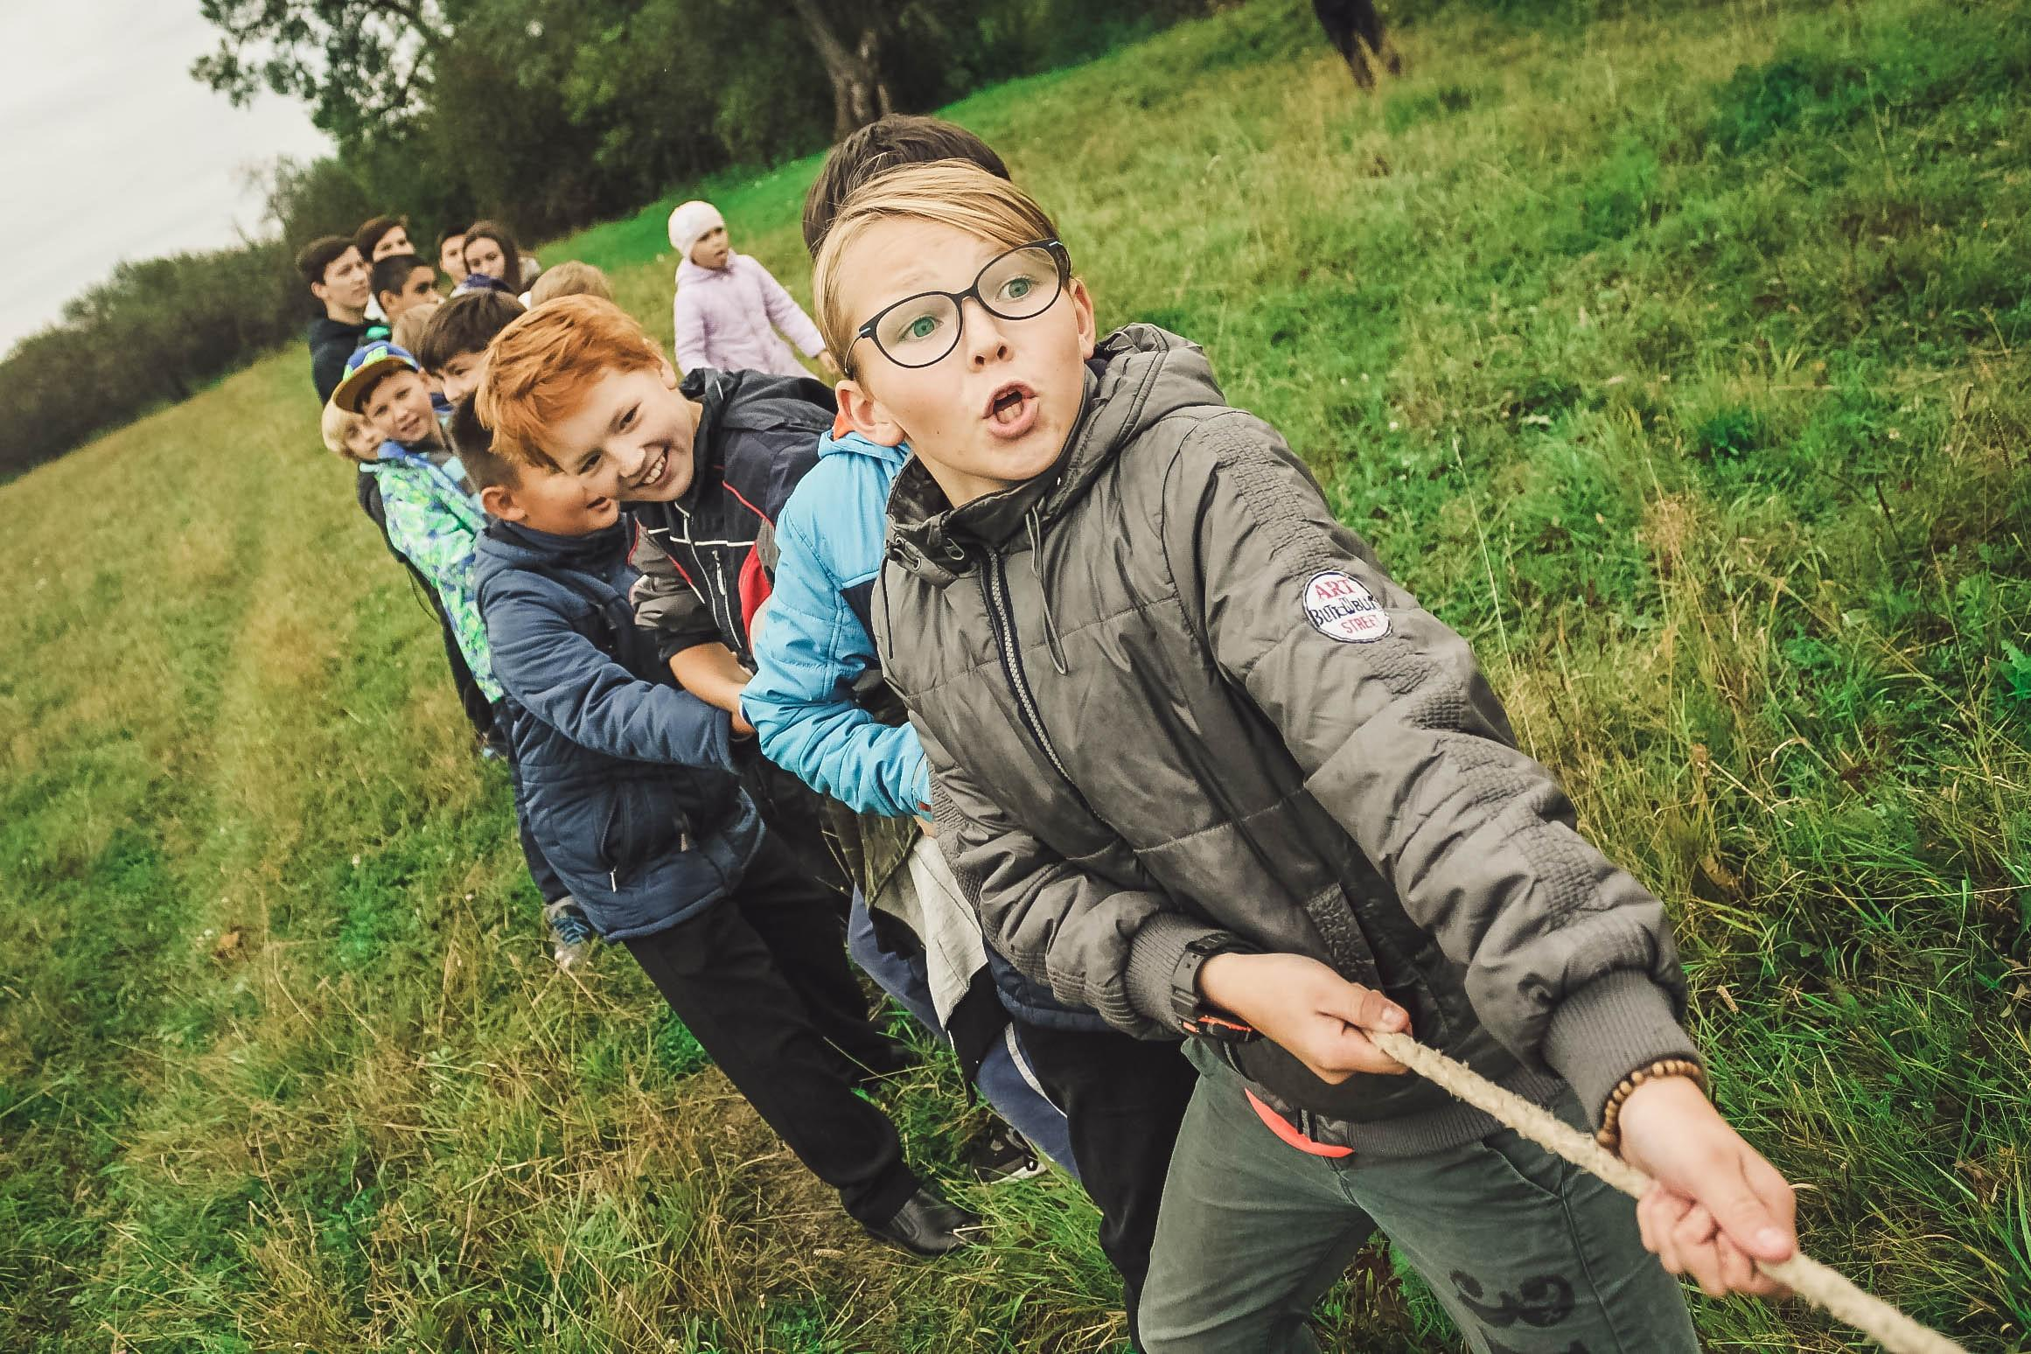
Cele nouă roluri ale echipei Belbin sunt descrieri ale sarcinilor postului care se încadrează în trei categorii mari: roluri orientate spre gândire, roluri orientate spre acțiune și roluri orientate către oameni. Înțelegerea fiecărui rol pe care îl poate juca un membru al echipei vă poate ajuta să lucrați mai eficient ca o echipă:
1. Evaluatorul monitorului (orientat spre gândire)
2. Specialistul (orientat spre gândire)
3. Planta (orientat spre gândire)
4. Modelatorul (orientat spre acțiune)
5. Implementatorul (orientat spre acțiune)
6. Finalizatorul/Terminatorul (orientat spre acțiune)
7. Coordonatorul (orientat spre oameni)
8. Lucrătorul în echipă (orientat spre oameni)
9. Investigatorul de resurse (orientat spre oameni)

Slide 15
Recomandări cheie
Intervievatorii pun întrebări despre munca în echipă, deoarece capacitatea membrilor echipei de a lucra împreună este importantă.
Dacă nu aveți experiență de muncă, vorbiți despre cum ați lucrat în echipe pentru proiecte școlare sau ca voluntar în organizații comunitare.
Descrieți abilitățile relevante
Răspunsul la întrebarea ‘Cum te-ai descrie ca membru al echipei?’ este o oportunitate excelentă de a-ți împărtăși setul de abilități puternice în legătură cu postul pentru care aplici. Cu toate acestea, ar trebui să evitați să oferiți o listă lungă de aptitudini și abilități.
Nu ocoli întrebarea
Pentru cei fără experiență într-o anumită zonă poate fi tentant să încerce să răspundă rapid; cu toate acestea, nu este niciodată o idee bună să ocoliți sau să săriți peste orice întrebare la interviu. Poate părea că încercați să ascundeți ceva și ați putea ridica suspiciuni. Chiar dacă ai o istorie de lucru de unul singur sau dacă locul de muncă nu necesită munca în echipă, vei avea o anumită formă de comunicare cu ceilalți și este esențial să arăți că ești personal și capabil să interacționezi eficient cu ceilalți.
Managementul conflictelor
dedicare
Voință
comunicare

Slide 16
Descriindu-te Evident, un intervievator nu va fi interesat să audă un eseu descriptiv. Va trebui să descrii abilitățile care sunt relevante pentru acel loc de muncă anume. Gândiți-vă la aceste scenarii. Cum te-ai descrie unui intervievator în fiecare dintre cazuri?
Resurse și instrumente
Adjective utile pentru a te descrie
https://novoresume.com/career-blog/words-to-describe-yourself
Pași pentru finalizarea activității
Pasul 1: Descrie-te ca un “Învățător constant”
Pasul 2: Descrieți-vă ca “Persoane umane” (pentru locuri de muncă orientate spre echipă sau cu clienții)
Pasul 3: Prezentați-vă ca un Auto-Începător sau ca o persoană independentă
Pasul 4: Prezintă-te ca un încrezător (dar nu înfățișat)
TIMP: 20 minute

Slide 17
Descriindu-te
Acțiune
După aceasta veți avea o idee mai clară despre cum te poți prezenta în funcție de cerințele jobului pentru care aplici.
Reflecție
Întrebare: Ce cuvinte îți vin în minte când te gândești la tine?
Uitați-vă la contul de social media pe care îl folosiții frecvent. Încercați să vă uitați la ceea ce ar vedea ceilalți. Te prezinți într-un mod profesionist?

Slide 18
Ce este interacțiunea orală eficientă?

Slide 19
Ce știi despre interacțiunea orală eficientă?
Pentru ca, comunicarea orală să fie eficientă, trebuie să fie clară, relevantă, cu tact în frazeologie și ton, concisă și informativă.
Abilitățile de comunicare verbală contează deoarece vă permit să construiți relații cu alți oameni, ceea ce creează interacțiuni mai pozitive și relații de muncă puternice. Cu aceste abilități, puteți transmite un sentiment de încredere și vă puteți asigura că publicul vă înțelege mesajul sau așteptările. Abilitatea de a comunica clar vă ajută să reușiți în diverse situații de muncă, inclusiv proiecte, negocieri și interviuri de angajare.

Slide 20
Există 5 principii pentru o comunicare eficientă:
Conștientizarea
Comunicatorii calificați nu doar vorbesc sau ascultă, de fapt, pot face conexiuni, pot învăța din greșelile lor și pot pregăti și orienta comunicarea.
Responsibilitatea
În ceea ce privește comunicarea eficientă, aceasta înseamnă să fim responsabili pentru rezultatele propriei comunicări.
Respectul
Comunicarea eficientă promovează respectul chiar și atunci când este vorba de a spune lucruri neplăcute, așa cum se întâmplă în timpul certurilor sau în interacțiunile de zi cu zi.
Adevărul
Toate tipurile de comunicare eficientă se bazează pe încredere, ca și în cazul clienților și vânzătorilor, angajatorilor și angajaților.
Creativitatea
Comunicarea eficientă este comunicare creativă, este flexibilă și deschisă la noi posibilități: este flexibilă și deschisă diferitelor contexte în care are loc. Creativitatea este rezultatul interacțiunii pozitive dintre omogenitate și diferență.

Slide 21
ÎNȚELEGERE
Interacționați cu o varietate de oameni la locul de muncă, iar a ști cum să vă îmbunătățiți abilitățile de comunicare verbală poate face o diferență semnificativă în aceste interacțiuni. Nu este vorba doar de cuvintele pe care le spui, ci și despre indiciile verbale și nonverbale pe care le folosești când comunici.
Ce sunt abilitățile de comunicare verbală?
Ascultare activă.
Cereți lămuriri.
Puneți întrebări deschise pentru a obține informații.
Recunoașterea și răspunsul la indicii nonverbale.
Vorbind clar și concis.
Folosind umorul pentru a implica publicul.
ASCULTARE
COMUNICARE
UMOR
CLARITATE

Slide 22
Învață să interacționezi cu încredere Ați aplicat pentru un loc de muncă. Ați fost selectat pentru un interviu. Evident, ești interesat să obții acel loc de muncă. Dar trebuie să fii conștient de ceea ce spui în timpul interviului și cum o spui.
Resurse și instrumente
Stăpânirea artei interviului-
https://www.youtube.com/watch?v=ppf9j8x0LA8
Pașii pentru finalizarea activității
Pasul 1: Priviți videoclipul
Pasul 2: Definiți-vă propria listă nenegociabilă
TIMP: 20 minute

Slide 23
Învață să interacționezi cu încredere
Reflecție
Gândiți-vă la modul în care vă construiți în mod normal argumentele. Nu înseamnă neapărat că ar trebui să fii într-o dezbatere constantă cu toți cei din jurul tău, dar ar trebui să înveți să fii convingător.
S (Afirmație)
Ex (Explicație)
I (Ilustrare)
Acțiune
După aceasta veți putea să deveniți mai încrezători atunci când interacționați cu alte persoane.

Slide 24
Pentru a afla mai multe despre acest modul:
10 moduri de a vă îmbunătăți abilitățile de vorbire în public:
https://www.bestcolleges.com/blog/how-to-improve-public-speaking-skills/
Exemplu de platformă de căutare de locuri de muncă: https://www.inc.com/encyclopedia/oral-communication.html#:~:text=For%20oral%20communication%20to%20be,ensuring%20business%20health%20and%20growth
Europass CV format: https://europa.eu/europass/en/create-europass-cv
Editor de scrisori de intenție: https://www.cover-letter-now.com/build-letter/contact?doctypecode=LETR
Editor de scrisori de intenție : https://www.jobseeker.com/app/letters/36a3126f-5cc5-4352-9b06-a64920a6d018/edit

Slide 25
„Aspectul tău exterior oglindește starea ta interioară"
Hildebrandt, Murphy, and Thomas

Slide 26
Stabilește un nou obiectiv și finalizează un alt modul!
Perfecționarea abilităților soft
M6: Abilități de comunicare
M7: Motivație și împuternicire personală
M8: Managementul timpului
M9: Echilibru dintre viață și profesie
M10: Stabilirea obiectivelor
M11: Rezolvarea problemelor
M12: Promovare personală
M13: Abilități de prezentare

Slide 27
Sprijinul Comisiei Europene pentru producerea acestei publicații nu constituie o aprobare a conținutului, care reflectă doar opiniile autorilor, iar Comisia nu poate fi făcută responsabilă pentru nicio utilizare care poate fi făcută a informațiilor conținute în aceasta.
Project number 2021-1-RO01-KA220-ADU-000026741

